Slide 1

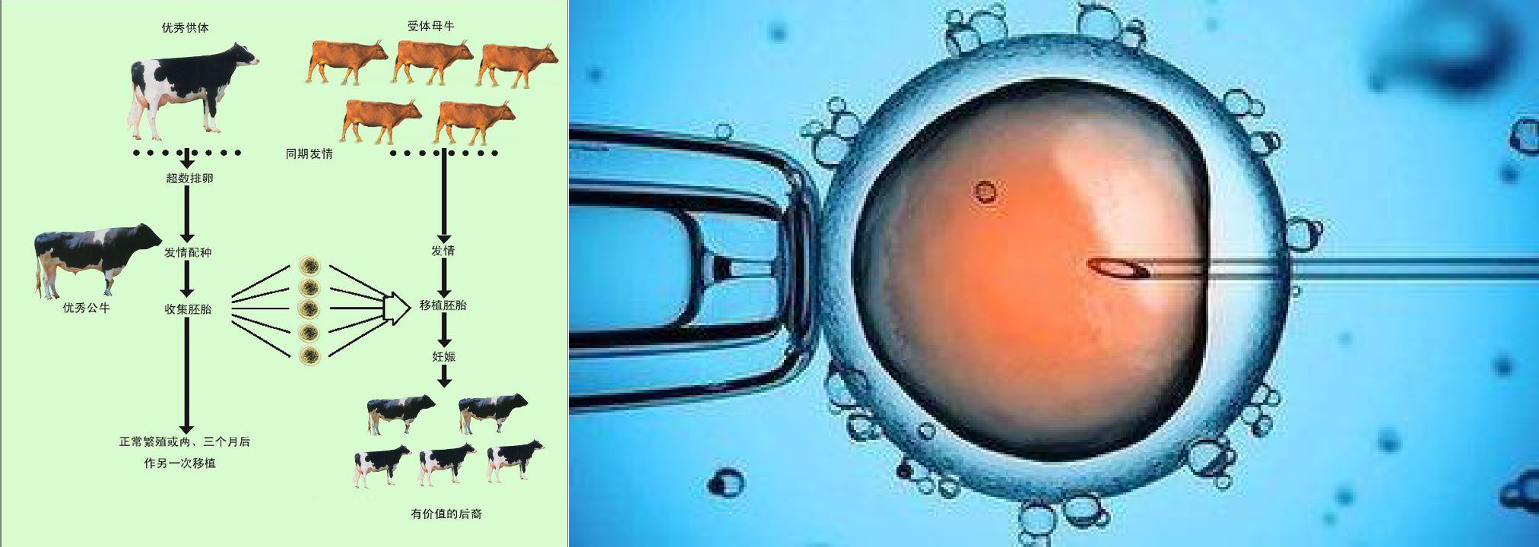
发 情 控 制

Slide 2

发情控制技术的种类：
诱导发情 使乏情母畜恢复性周期；
同期发情 改变或调整群体母畜发情周期规律，使之整齐一致；
控制排卵 促进排卵的发生或排更多的卵。

Slide 3
注意事项：
正确的饲养管理是动物正常繁殖的基本条件；
  使用激素制剂应有严格科学的态度。每种激素产生作用都需要特定的条件，故需要生理状态、在血液中维持一定浓度（不过量）、一定时间。
  有时需另一种激素的协同作用。

Slide 4
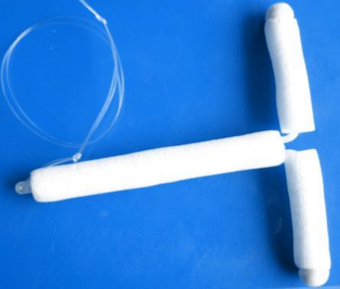
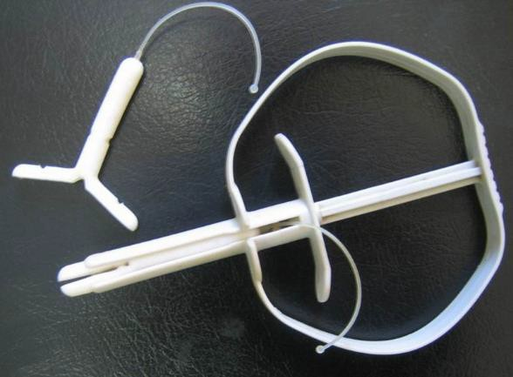
发情控制
概念：用某些激素、药物或管理措施，人工控制雌性动物个体或群体发情并排
卵的技术，称为发情控制。
包括：同期发情、诱导发情、超数排卵
目的：
打破季节性繁殖和生理及病理性乏情
由分散发情变集中发情
缩短繁殖周期
实现繁殖的专业化

Slide 5
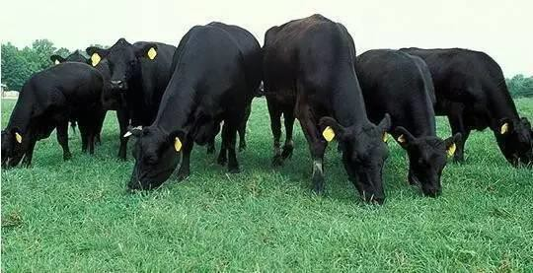
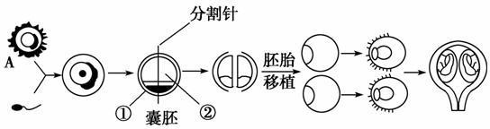
一、同期发情
对处于不同发情周期进程或乏情状态的群体母畜，利用激素人为调控并使它们在预定时间内集中发情的技术称为同期发情。
意义：
1、有利于人工授精技术的推广；
2、便于合理组织集约化生产，实施科学化饲养管理；
3、提高繁殖力；
4、为胚胎移植创造条件。

Slide 6
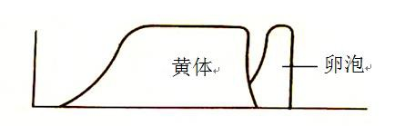
一、同期发情
卵泡期
发情周期
黄体期
15-17d
4-6d
卵泡期：黄体退化、P4含量下降、卵泡发育，E含量上升；
黄体期：黄体存在、P4含量上升、无卵泡发育，E含量下降。

Slide 7
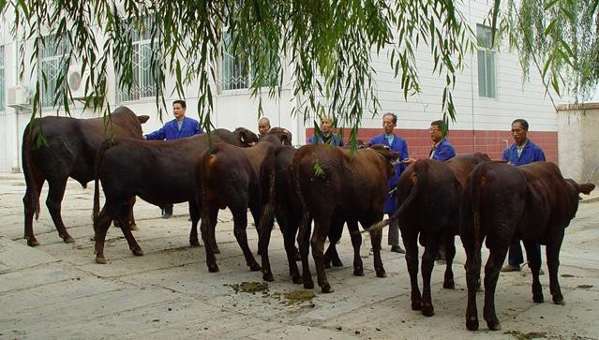
一、同期发情
延长黄体期
缩短黄体期
同期发情处理方法
延长黄体期：对母畜采用外源激素，一段时间后同时停药，可引起母畜同时发情；
缩短黄体期：利用PGF2α及类似物溶解黄体，母畜提前结束黄体期进入卵泡期产 生同期发情。

Slide 8

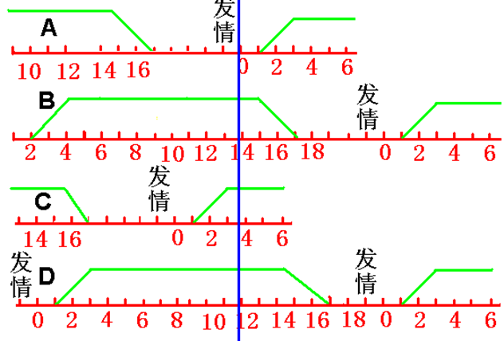

一、同期发情
1、自然状态下发情
自然状态下，母畜的发情比 较分散，在同一时间内不同个体 所处的发情周期阶段不同。

Slide 9
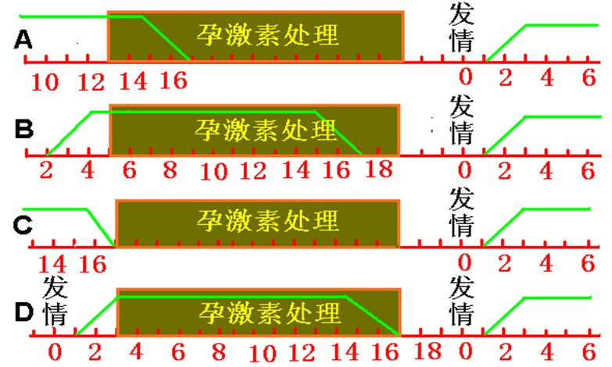
一、同期发情
2、延长黄体期
卵泡发育 母畜发情
孕激素
持续孕激素，黄体退化后也不发情
撤除孕激素，母畜卵巢已无黄体，母畜群同时卵泡发育和发情， 达到同期发情

Slide 10
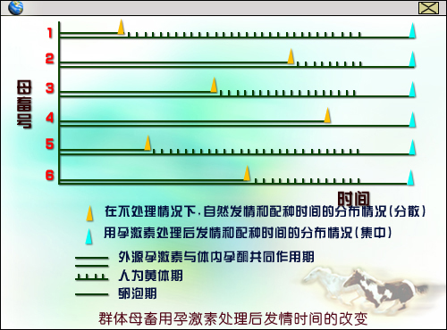
Notes:
当施药期内，如黄体发生退化，外源孕激素即代替了内源孕激素（黄体分泌的孕酮）的作用，造成了人为的黄体期，实际上延长了发情周期，推迟发情期的到来，为以后引起同时发情创造一个共同的基准线。

Slide 11
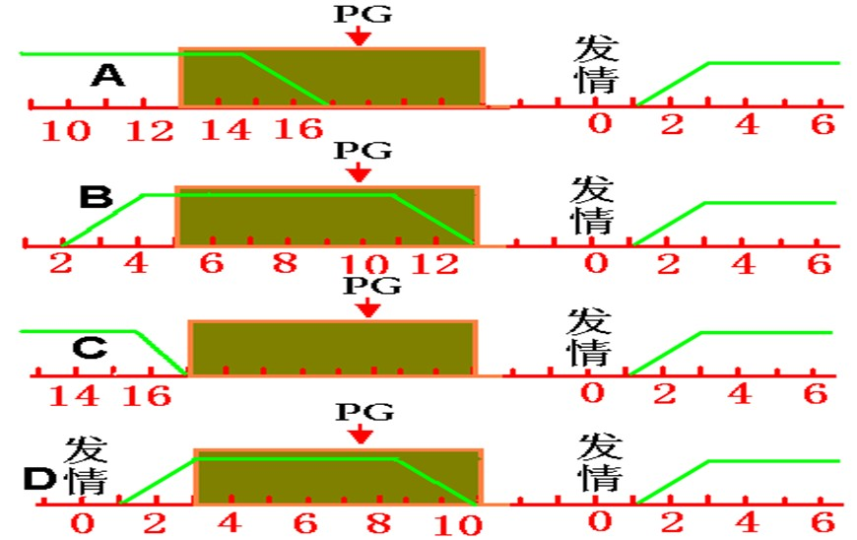
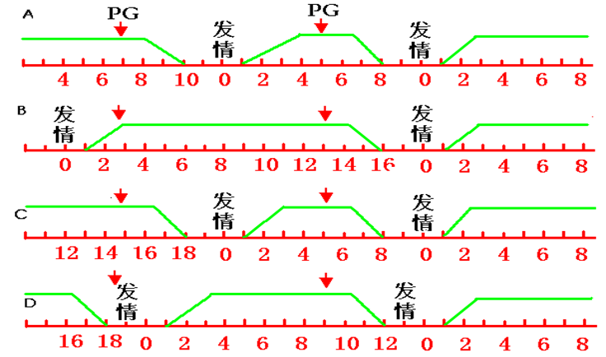
一、同期发情
3、缩短黄体期
利用前列腺素，加速功能性黄体的消退，使卵巢提前摆脱体内孕激素的 控制，母畜群卵巢上的卵泡同时开始发育，以达到同期发情。

Slide 12
同期发情的激素和使用方法
在应用孕激素、PG的基础上，配合使用的促性腺激素，如FSH、LH、PMSG和HCG，以及具有促进内源促性腺激素释放作用的GnRH。
  使用这些激素是为了促进卵泡的生长、成熟和排卵，使发情排卵的同期化达到较高程度，得到较好的受胎率 。
所用各种激素的用量，依家畜种类、体重大小、激素的性质和效价而不同。

Slide 13
同期发情的操作方法
各种方法各有优缺点：
  埋植法----器械；
  口服法----不准确（孕酮不行）；
  阴道栓塞法----易脱落（初次受胎率低）；
  注射法----繁琐。

Slide 14
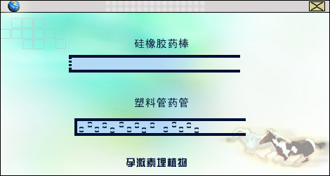
埋植法：
将一定量的孕激素制剂装入管壁有孔的塑料管(管长18毫米)或硅橡胶管中。
利用套管针或专门的埋植器将药物埋入耳背皮下或身体其他部位。
过一定时间在埋植处切口将药管挤出，同时肌注孕马血清促性腺激素PMSG500—800单位，一般2～4天内母牛即发情。

Slide 15
口服法：
每日将一定量的孕激素均匀的拌在饲料内，连续喂一定天数后，停喂，可在几天内使大多数母牛发情。
但要求最好单个饲喂比较准确，可用于舍饲母牛。

Slide 16
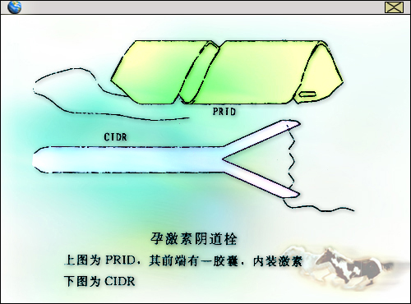
阴道栓塞法：
栓塞物可用泡沫塑料块(海绵块)或硅橡胶环，后者是一螺旋状钢片，表面敷有硅橡胶的栓塞物，栓塞物中吸附有一定量的孕酮或孕激素制剂，每日释放量70毫克左右。借助开张器和长柄钳将栓塞物放置于子宫颈外口处，使激素释放出来。
处理结束后，将栓塞物拉出(上有细线)，同时肌注孕马血清促性腺激素(PMSG)800～1000单位，以促进卵泡的发育和发情的到来。

Slide 17
注射法：
每日将一定量的孕激素作肌肉或皮下注射，经一定时期后停药，母牛即可在几天后发情。
此方法剂量准确但操作繁琐。

Slide 18
具体用药方法
分批处理法：如牛羊孕激素处理者，
  处于发情周期第6-17d的放栓12 d ，可确保：取栓后所有的牛羊都处于无黄体状态。
  处于发情周期第18-5d的牛羊，待10 d后放栓，当放栓时牛羊均处于发情周期的第7-15 d ，经10d后取栓，可获得较高同期发情率；

Slide 19
使用前列腺素的注意事项
直接注入子宫或肌肉注射，只处理一二次即可。
利用前列腺素处理母畜的前提是有黄体存在，亦即在发情周期的黄体期投药，才能收到应有的效果。对于持久黄体造成的病理乏情，前列腺素具有明显的治疗效果。
使用前列腺素处理时，必须经检查确认为空怀母畜。
Notes:
用于同期发情的前列腺素为F型及它的类似物。
国产的有15甲基PGF2α和PGF1α甲酯等。
国外有高效的PGF2α类似物制剂，如氯前列烯醇和氟前列烯醇等。
由于前列腺素有溶黄体作用，已孕母畜注射后会发生流产，故使用前列腺素处理时，必须经检查确认为空怀母畜。

Slide 20
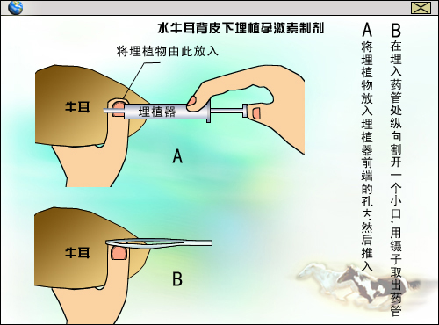
各种动物处理方法：
（一）牛
1.耳背埋植法：
  用18-甲基炔诺酮（避孕药：抗排卵作用）15-25mg。短期9-12d，同期化率较低，受胎率高。
  开始配合雌二醇3-5mg（可使黄体提前消退或抑制新黄体的形成）和孕酮50-250mg（阻止即将发生的排卵）可改善同期化率；长期16-18d，同期化率高，受胎率低。
  如两者配合孕马血清PMSG（取出前二天）或前列腺素PG（前一天）效果更好。
  处理结束后2-4d发情排卵。

Slide 21
PG的具体方法：
PG一次用药 ：PG肌肉注射是最简单的同期发情方法。PGF2a的用量为20-30mg（以25mg常用），氯前列烯醇为300-500ug。
PG两次用药 ：PG不能影响牛和水牛排卵后5d以内的黄体寿命。所以，一次处理可能仅有约70%的母牛有反应，需间隔11～12d，第二次用药的量与第一次的相同。

Slide 22
PG的具体方法：
间隔用药有两种情方法：
  一种是第一次处理后全部不输精，第二次处理后84h才定时输精；
  另一种情况是第一次处理后观察母牛的发情，发情者适时输精，不发情者11-12d后再次PG处理。一般两次输精，在处理后72、96h。
Notes:
第一种情况时省去了发情观察的麻烦，但至少有60～70%的动物多用了一次药造成一定的浪费，且这些牛多损失11～12d的饲养费用，经济上是不划算的。
第二种情况是多花一些时间和人力来观察、鉴定发情母牛，节约药品和饲养费用的开支。

Slide 23
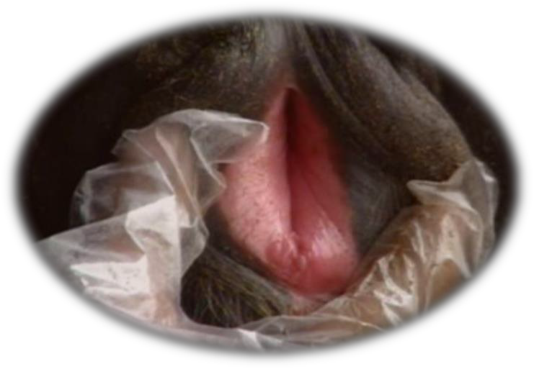
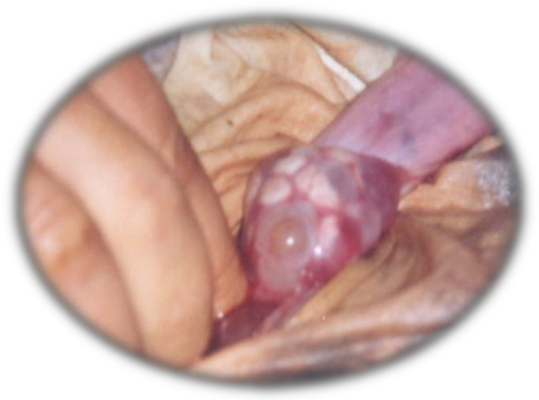
二、诱导发情
用外源激素或环境刺激等方法，使乏情母畜卵巢从相对静止状态转变为机
能性活动状态，以恢复母畜正常发情和排卵的技术，称为诱导发情。
意义：
1、治疗动物不育；
2、缩短母畜的繁殖周期；
3、减少母畜的空怀时间，提高其繁殖率。

Slide 24
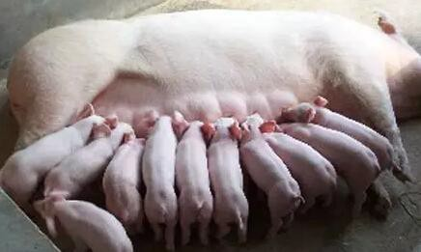
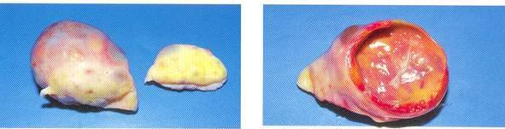
二、诱导发情
生理性
母畜乏情的原因
病理性
季节性、哺乳期乏情
卵巢机能衰退、持久黄体

Slide 25
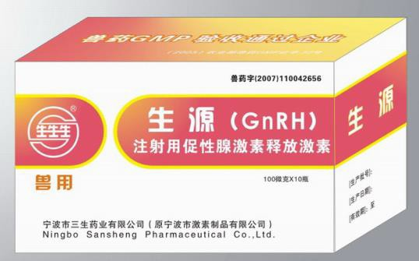
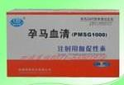
二、诱导发情
诱导发情的方法：激素处理、神经刺激。
激素处理
神经刺激
促性腺激素法
前列腺素+促性腺激素法
公畜刺激：发情季节之前公羊促使母羊提前发情；早期断乳诱 导哺乳母猪发情时结合公猪性刺激。
光照刺激：模拟秋季的光照周期诱导母羊发情。
补饲催情：临近母羊发情季节，补饲增加营养，促进母羊发情。

Slide 26
诱导发情方法：
促性腺激素处理，如季节性、泌乳性乏情的卵巢静止，用促卵泡素FSH、孕马血清促性腺激素PMSG处理。
外激素或异性刺激，不与公羊接触20天以上的母羊，接触公羊后5~7d有大量母羊发情。
提早断乳，如母猪16d超早期断奶；羊如要达到一年二产的则羔羊15~30d断奶，二年三胎45~60d断奶。

Slide 27
诱导发情方法：
控制光照及其它方法，如舍饲羊可先提供每天12~14h的人工光照60d，再突然减少，50~70d后有大量母羊发情。
溶解黄体。持久黄体引起的病理性乏情用前列腺素PG处理。

Slide 28
诱导发情方法：
协同方法：
  在用促性腺激素处理前先用孕激素预处理，可提高母畜发情率；
  在早期断奶的同时，配合少量促性腺激素可提高断奶母畜发情率；

Slide 29
诱导发情方法：
生物刺激。
  家畜的一切性活动始终是在内分泌和神经系统的作用下进行的。
  诱发发情除激素处理方法外，神经刺激也可使性机能趋于活跃，特别是性的刺激有时具有明显作用，
Notes:
例如某些长期不表现发情的母畜，如经常使之与公畜接触，可提高性机能，促进发情。又如在青年母畜快到初情期之前或季节性发情的母畜在发情季节将到来之前，使公畜与之同群也能激发母畜提早发情，这种异性刺激称为生物刺激。

Slide 30
各种动物诱导发情技术：
（一）绵羊（乏情期）
先孕激素处理6~9d，在停药前48h按孕马血清促性腺激素PMSG15iu/kg注射。
先孕激素14d，停药当天再PMSG500-1000iu受胎率较低，可能是乏情期内排出的卵子及公畜精子受精力较低等有关。
PMSG
孕激素
Notes:
仅用雌激素E能引起发情，但不排卵（假发情）；如仅用PMSG和HCG能引起排卵，但不一定有发情表现（隐性发情）。

Slide 31
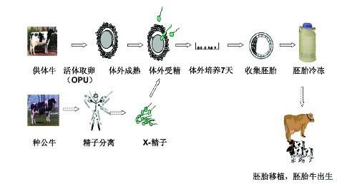
三、超数排卵
超数排卵是指在发情周期的适当阶段，注射一定量的促性腺激素等，诱发
卵巢比在自然情况下有较多的卵泡发育成熟，并排出具有受精能力的卵子。
意义：
1、诱发母畜多胎；
2、胚胎移植。

Slide 32
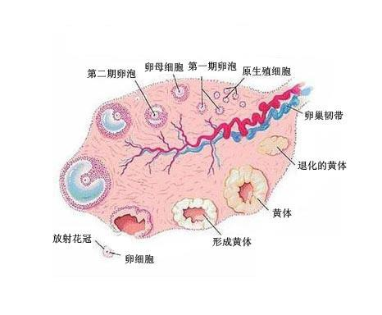
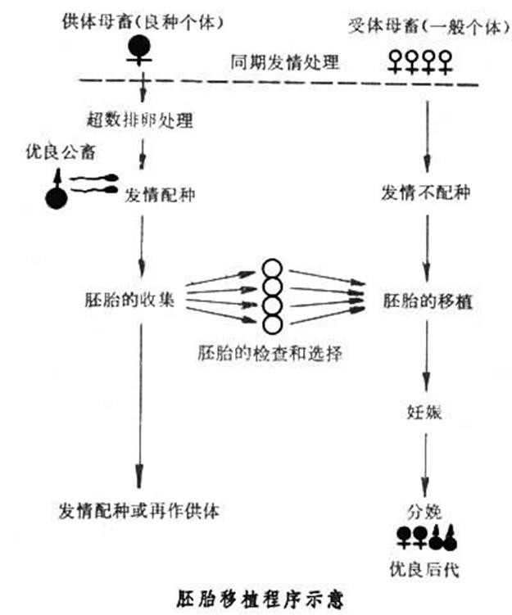
三、超数排卵
超数排卵的原理
1%
有腔卵泡
发育成熟排卵
99%
有腔卵泡闭锁退化
激素处理
有腔卵泡继续发育
成熟排卵

Slide 33
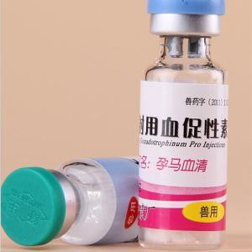
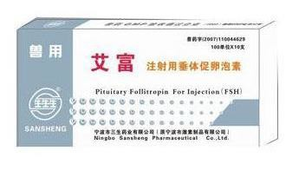
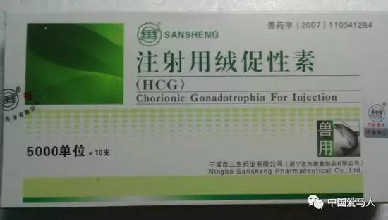
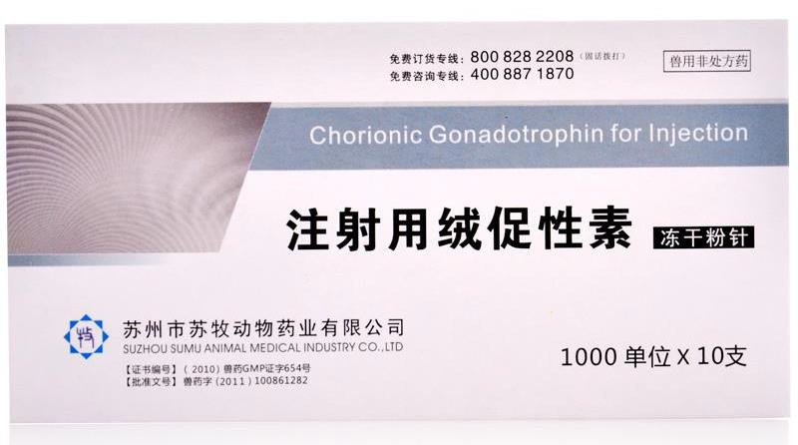
三、超数排卵
用于超数排卵的激素
PMSG：效果良好，药效稳定，排卵率高；
FSH：半衰期短，分批注射；
PGF2α：作为配合药物，使黄体提早衰退，提高排卵效果；
促排卵药物：增强超排效果；
孕激素：作超排预处理，提高母畜对促性腺激素的敏感性。

Slide 34

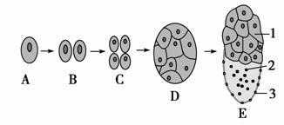

三、超数排卵
使用相同的超数排卵方案处理不同的畜群，超排效果不同
同一群体在不同时期超排效果不一致
同一个体每次超排反应不同
1、选择合适的畜群和个体；
2、采取规范的饲养管理；
3、采用优质药品和科学方案。

Slide 35
排卵控制
排卵控制包括控制排卵时间和数量两个方面，是利用外源促排卵激素激发成熟卵泡在自发排卵之前发生排卵，以达到诱发产多胎之目的。
动物超数排卵应与胚胎移植配合进行。

Slide 36
控制排卵的目的：
（１）进行胚胎移植时，对供体母畜需要进行所谓超数排卵处理；
（２）诱发多胎：限制性的适当增加排卵数，以达到多胎的目的。
  例如使母羊由原来产单胎增加为产双胎，或使通常的产双胎增加为产三胎。
诱发产多胎和超数排卵的目的完全不同，前者是自然妊娠，后者必须进行移植。

Slide 37
1、诱发排卵
排卵的发生是垂体前叶分泌大量促性腺激素LH，在血液中的含量形成高峰对卵巢作用的结果。
诱发排卵是在有成熟卵泡发育时，在表现发情行为之前一次注射人绒毛膜促性腺激素HCG或LH，在内源LH峰前引起排卵。
Notes:
但也不能过早，否则会不出现行为发情（接受交配）、排出不成熟的卵母细胞而不是成熟卵子、或根本不排卵，卵泡黄体化。

Slide 38
1、诱发排卵
诱发排卵时：
人绒毛膜促性腺激素HCG的用量：羊250-500iu、猪500iu、牛500-2000iu。
排卵时间与自然发情开始到排卵时间可能相似，牛约40h、绵羊20-28h、猪39-46h。
排卵持续2h，比自发排卵短。

Slide 39
2、诱发产双胎
母羊在发情前4d，孕马血清PMSG。
或先孕激素14d再PMSG300-700iu和人绒毛膜促性腺激素HCG200-300iu。
Notes:
要控制剂量，需根据经验、结合动物体格确定剂量才行。

Slide 40
第四节 超数排卵
理论依据（牛）：
  一头牛出生时有6~10万个卵母细胞
  一个发情周期中有三个卵泡发生波，象接力赛一样，大多数卵母细胞都在发育中途萎缩或黄体化，只有最后一个卵母细胞能成熟排卵。
Notes:
。在牛的一个发情周期中, 有 2 或 3 个卵泡发育波。每一个波的特征是募集几个小 卵泡, 最终选择一个优势化卵泡。
第一卵泡波的优势 卵泡从出现(可以用超声检测到) 至第 4 天生长较 慢, 在 4～ 6 d 呈线性增长, 然后发生闭锁[6]。
优势卵 泡抑制同一波中其他卵泡的生长发育, 并延迟下一 个波的开始。

Slide 41
理论依据（牛）：
在发情周期的末期，应用药物使功能性黄体消退，使卵巢上的卵泡开始发育。也就是黄体处于退行性和卵泡处于进行性交替的关键时期，使用适当剂量的促性腺激素处理，以提高体内促性腺激素水平，使卵巢上比自然状况下数量多十几倍的卵子，在同一发情期内发育成熟以至集中排卵。
Notes:
超排对于多胎动物意义不大，而对马很难产生反应。

Slide 42
超排所用激素
主要有三类。
  第一类是促卵泡素FSH及其类似物，
  第二类是促黄体素LH及其类似物，
  第三类是GnRH及其类似物，以及这些激素的复合制剂。

Slide 43
超排所用激素
纯品的FSH、LH和GnRH一般都是从猪和羊垂体中提取，成本高价格贵，通常只用于较高水平的科学研究。
而PMSG、HCG和LRH-Ax（人工合成的释放激素类似物）来源广、成本低、半衰期长、使用方便，在生产中广泛应用。

Slide 44
超排所用激素
但这些类似物亦有一些不足之处，主要是纯度与多种活性的问题。
  如PMSG除了主要具有FSH活性外，还具有少量的LH活性，这样就使得用激素时考量不准确。
  此外，PMSG的半衰期太长，超出要求的作用时间。
对策：现已有PMSG抗体，在PMSG处理约72h（一般在LH峰后数小时）注射，以中和剩余的PMSG，以消除其作用。

Slide 45
牛超排
主要有两种方法：
  注射FSH，总量40～100mg或200～400IU，连续3.5-4d间隔12h给药；
  注射约2500IUPMSG。
超排处理的时间：
  一般在牛的发情周期的16～17d；
  在周期的其他时期，超排处理48h后注射PG或孕激素；
  同期发情处理结束前两天进行超排处理。
配合处理：超排处理后72h给与100～200IULH或1000～2000IUHCG。
Notes:
常规的超排方案是在发情周期的第 9天或第 10 天, 以递减剂量每天 2 次注射促卵泡素(FSH ) , 连续注射 3～ 5 d, 总剂量在 400～ 600 IU。在开始注 射后 60 和 72 h 注射 PGF2Α诱导黄体溶解, 母牛在 36～ 48 h 开始发情, 再隔 24～ 36 h 发生排卵。

Slide 46
牛超排
在超排处理前数日或孕激素同期发情同时，埋植GnRH拮抗物，阻断下丘脑分泌GnRH和垂体分泌LH，然后给予外源的FSH，从而增强促进卵泡发育和排卵的效果。
如果用高纯度FSH进行超排，可获5～10枚卵，受精后可获得5～7枚胚胎。
用FSH超排，需要一定的LH同时配合才能获得较好的效果。

Slide 47


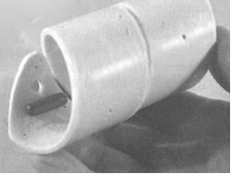

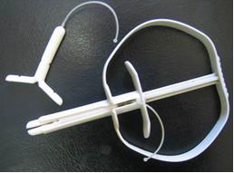
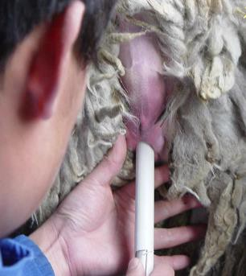
思考题
诱导发情和同期发情在处理方法和效果上有何异同点？
从经济上和推广角度分析哪些同期发情方案更易得到广泛应用？
制定牛的同期发情、诱导发情和超数排卵方案。

